Slide 1
Statusmøde
Uge 35 - 2024
Aske Walther Sørensen / Implementering / KOMBIT

Slide 2





Struktur for mødet
Da vi er mange, skal du som udgangspunkt holde kamera og mikrofon slukket
Ræk hånden op og tænd mikrofon og kamera, når du har spørgsmål
Mødet optages og lægges på KOMBITs dokumentbibliotek

Slide 3
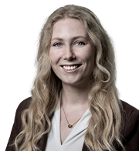
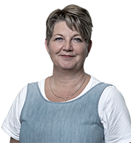


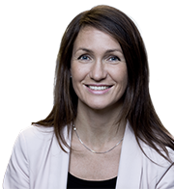
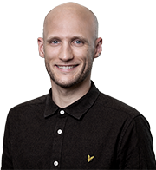
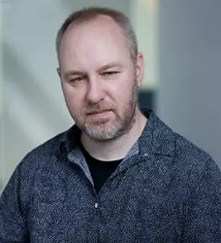

KOMBITs KP-team
Produktleder
Forretningskonsulenter
Drift
Kommunikation
Implementering
Arkitektur
Test

Slide 4

Dagsorden
Brugertilfredshedsundersøgelsen – Sommer 2024
Regionsmøde i H2 2024
Release 5.3 – 3. december 2024
Release 5.2 – 13. september 2024
Release 5.0 – 25. marts 2024
Tips
Kendte fejl
Spørgsmål
Hvad sker på næste statusmøde?
Status på ansøgninger fra EGs selvbetjeningsløsning
Status på driften
Tak for i dag
Sagsbehandler og
systemansvarlig
Systemansvarlig

Slide 5
Brugertilfredsheds-undersøgelsen
–
Sommer 2024

Slide 6
Udvikling af tilfredshed med KP og support
December 22
Juni 23
Q3 2024
Juni 22
December 23
Tilfredshed med løsning
2,9
3,2
3,2
3,6
3,6
Tilfredshed med support
3,2
3,1
3,0
3,4
3,4
Notes:
6

Slide 7
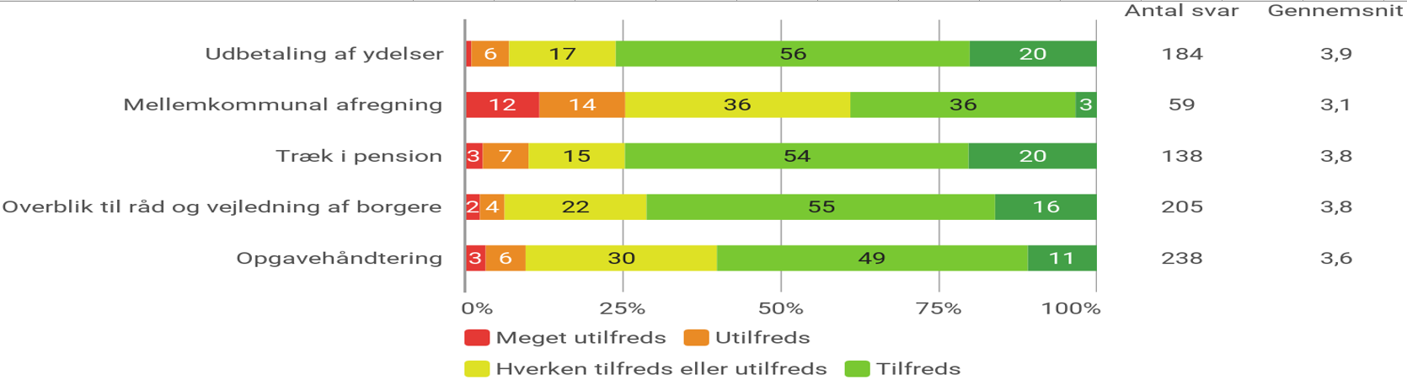
Tilfredshed med funktionalitet i KP
95 kommuner, 278 brugere har besvaret
Tilfredshed med funktionalitet i KP: Størst forbedringspotentiale på MAF (færrest besvarelser)
Tal i de farvede kolonner viser procenttal.

Slide 8

Derfor spørger vi brugerne
Brugertilfredshedsundersøgelser på vej
Formål: Sikrer, at I bliver hørt om den oplevede værdi, kvalitet, support, drift, mm. af KOMBITs løsninger
Giver KOMBIT værdifuld information, når vi skal videreudvikle de enkelte løsninger
Resultaterne benyttes blandt andet til at prioritere indsatser for løsningerne
Den fremadrettede indsats: Nu gennemgås alle friteksbesvarelser samt data som analyseres med henblik på opfølgning og indsatsområder.

Slide 9
Regionsmøde i H2 2024

Slide 10
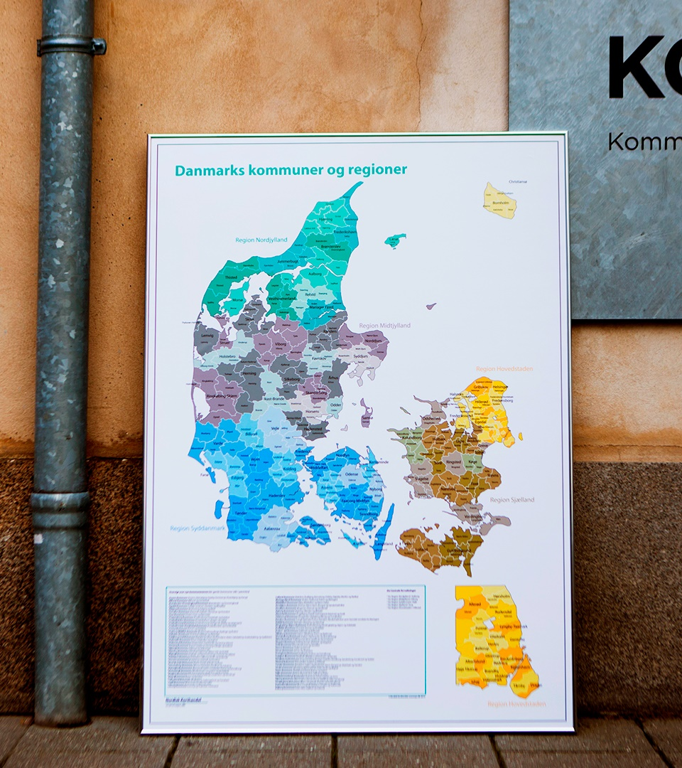
”Save the date”
Regionsmøde i H2 2024
Planlagte møder
Syddanmark (Kolding): 23-24. september
Nordjylland (Aalborg): 7-8. oktober
Hovedstaden (København): 5-6. november
Mangler at blive planlagt
Midtjylland
Sjælland

Slide 11

Formål og format
Regionsmøde i H2 2024
Formål
KOMBIT arrangerer og faciliterer regionale kommunemøder
KOMBIT sætter scenen for de enkelte emner
I bidrager med egne erfaringer, refleksioner og andre input undervejs til fælles gavn
Relations- og netværksskabende
Format
Afholdes over 2 dage
Alt efter program, kan forskellige medarbejdere deltage, på forskellige tidspunkter
Pr. emne:
  Gennemgang af emnet
  Workshop i kommunegrupper
  Opsamling og spørgetid

Slide 12





Emner på regionsmøder
Pba spørgeskema
Regionsmøde i H2 2024
Opsætning af automatiske processer
MAF-processer
Opsætning og tilretning af opgavepakker
Opsætning af breve

Slide 13

Efterlysning på Sjælland!
Vi mangler lokaler
Regionsmøde i H2 2024
Vi mangler ét stort lokale til ca. 40 personer og to mindre lokaler.
Skriv til KP@kombit.dk

Slide 14
Release 5.3
3. december 2024

Slide 15

Release og KLIK-opgaver
KP release 5.3 – 3.12 2024
Version 2 / august 2024
Ændringer med seneste version er markeret med gul

Slide 16
Ny funktionalitet
Release 5.3
Beskrivende titel | Beskrivelse
Nogle attributter på brevskabeloner kan ændres, uden at I overtager ansvaret | Siden idriftsættelsen af KP, har det været ønsket, at I kan lave simple ændringer i brevskabeloners attributter, uden at I overtager ansvaret for brevskabelonerne. Dette indføres nu, så I, uden at overtage ansvar, kan lave forskellige tilretninger af brevskabelonernes attributter - fx ”Kan besvares” eller ”Beskedskabelongruppe”. I praksis indføres en ”tjek-boks” (Overskriv central skabelonfil), som gør det tydeligt, hvad I kan ændre uden at overtage ansvaret, og det bliver tydeligt, om I har overtaget ansvaret for den enkelte brevskabelon. Hvis I ændrer selve brevet (Word-filen) eller laver ændringer ift. flettespørgsmål, vil I fortsat overtage ansvaret for den enkelte brevskabelon.
Sæt manuelt dato for modtagelsestidspunkt | I kan nu sætte en manuel dato for modtagelse af dokumentation mv., når i lægger en fil ind i KP. Der introduceres derfor en ny kolonne ved upload af filer. KP præsætter datoen med dags dato, men efter behov, kan I rette i datoen.
KP udstiller nu altid korrekt dispositionsdato på fanen UDK - Pension | Tidligere var det ikke muligt for KP at udstille den dato, som med sikkerhed er dispositionsdato for en udbetaling. Dette er nu rettet, så KP får og udstiller den korrekte dispositionsdato. Du skal være opmærksom på, at jeres aftaleadministrator får en ny version af snitfladen ”SF1492” til godkendelse inden releasen. Der udgives ikke en KLIK-opgave for dette.
eFaktura med momsbelagte fakturalinjer | KP kan nu modtage og behandle eFaktura med momsbelagte fakturalinjer. Der er ikke behov for tilretning af opsætningen i KP eller i jeres ERP-løsning ift. kontering.

Slide 17
KLIK-opgaver
Release 5.3
KLIK-opgave | Prioritet | Dec | Jan | Feb
(Breve 2) Gennemgå overskrevne brevskabeloner for at sikre korrekt markering af ansvar | Anbefalet | X | X | X
(Breve 3) Tilpas attributter, som ikke giver jer ansvar for brevskabeloner | Anbefalet | X | X | X

Slide 18
Release 5.2
13. september 2024
OBS om kort ”lukkevindue”. KP lukker kl. 16.00 d. 12. september og er tilgængeligt d. 13. september, når I møder ind😊

Slide 19
Release og KLIK-opgaver
KP release 5.2 – 13.09 2024
Version 3 / august 2024
Ændringer med seneste version er markeret med gul

Slide 20
Ny funktionalitet
Release 5.2
Beskrivende titel | Beskrivelse
Fodbevillinger følger pensionsvejledningens opdeling | Overgang til fodbevillinger, der følger pensionsvejledningens opdeling: Enkeltstående fodbevillinger (antal = 1) Fodbevilling i afgrænset periode (antal pr. bevilling eller ubegrænset antal indenfor bevillingsperioden) Fodbevilling i ikke afgrænset periode (antal pr. år eller ubegrænset antal) Eksisterende bevillinger konverteres.
Opdateret bevillingsbrev for udvidet helbredstillæg | Bevillingsbrev tilrettes til at kunne understøtte den nye opdeling af fodbevillinger. Der tilføjes desuden oplysninger fra UDK om formue og personlig tillægsprocent på baggrund af eksempler på revisionsbemærkninger.
Revurdering af fodbevillinger ved årsskifte | Ved revurdering af ”fodbevillinger i en ikke afgrænset periode” ved årsskiftet vil KP stoppe den ”gamle” sag og oprette en ny sag. Den nye sag bliver oprettet med samme antal bevillinger som på den ”gamle” sag (hvis der var angivet antal) og navngives med relevant årstal. Denne ændring muliggør, at hvis I modtager en faktura på en ”gammel” sag efter årsskiftet, kan den gamle sag fortsat benyttes.
Vedligeholdelse af snitflader | Teknisk vedligehold.

Slide 21
KLIK-opgaver
Release 5.2
Forklaring af markeringer:
(X) = I kan tage stilling til, hvordan/om opgaven skal løses
X = I kan løse hele opgaven
KLIK-opgave | Prioritet | Juli | Aug | Sep
(UI 23) Gør klar til konvertering af fodbevillinger | Valgfri | X | X | X
(SF 03) Godkend serviceaftaler for ny version af snitfladerne 1470 og 1490 | Kritisk vej | X | X
OBS:
UI 23 er relevant for kommuner, som har fodbevillinger i KP. Har I ikke fodbevillinger i KP, kan I markere opgaven som fuldført.

Slide 22

Fodbehandling

Slide 23
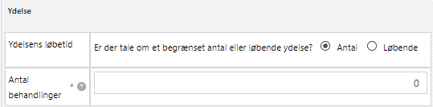
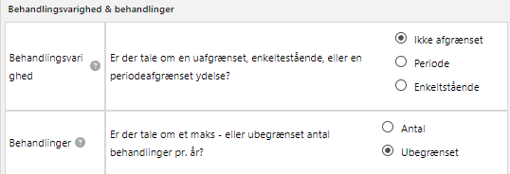
Ny opdeling af bevillinger til fodbehandling (Udvidet)
Fodbehandling
Tidligere ”Antal” eller ”Løbende”
Nu ”Ikke afgrænset”, ”Periode” eller ”Enkeltstående”, samt ”Antal” eller ”Ubegrænset”
for at afspejle pensionsvejledningen (pkt. 122) og kommunal praksis.

Slide 24
Behandlingsvarighed
Fodbehandling
”Ikke afgrænset” svarer til vejledningens formulering ”behov for vedvarende fodbehandling, som ikke er afgrænset til en bestemt periode”. Her sættes ingen slutdato (svarende til ”31-12-9999”) Det er denne type bevilling, som automatisk bliver udtaget til årlig revurdering ved årsskiftet.
”Periode” svarer til vejledningens formulering ”vedvarende fodbehandling i en afgrænset periode”. I denne periode er bevillingen låst uanset ændringer i formue og personligt tillæg. Systemet foreslår en periode, som I selv kan styre med forretningskonstanten ”udv_helbred_fod_periode”. Default er ét år.
”Enkeltstående” svarer til vejledningens formulering ”enkeltstående udgifter”. Det vil være meget sjældent, at man giver denne type bevilling i situationer, hvor der er et helt særligt behov.

Slide 25
Behandlinger
Fodbehandling
”Antal” afspejler bevillinger, hvor behandlingsbehovet er skønnet til at være et bestemt antal. På disse bevillinger er det (som hidtil) muligt at registrere antallet af brugte behandlinger hver gang der afholdes udgifter på bevillingen.
Hvis bevillingsvarigheden er sat til ”Ikke afgrænset” vil antallet gælde pr. år, hvis bevillingsvarigheden er sat til ”Periode” vil antallet gælde for hele bevillingsperioden.
”Ubegrænset” betyder at der ikke på forhånd er sat en grænse for antallet af behandlinger. Der er således ingen grænse for antallet af behandlinger, som kan afholdes på bevillingen.

Slide 26
Revurdering
Fodbehandling
Sager opmærket med behandlingsvarigheden ”Ikke afgrænset” udtages til årlig automatisk revurdering i december. Denne foregår med samme kriterier som helbredstillægskort, dvs. personlig tillægsprocent >0% og seneste formue < formuegrænsen for det nye år.
Bemærk den årlige revurdering er ikke afhængig af, at pensionisten oplyser aktuelle formueoplysninger. Formuen kan fx være tilbage fra årsopgørelsen.
Hvis borger er berettiget oprettes en ny sag for det nye år. Der sendes ikke nyt bevillingsbrev, da borger allerede er orienteret om, at bevillingen uden slutdato. Evt. antal brugte behandlinger nulstilles for det nye år.
Hvis borger ikke længere er berettiget sendes ”Ophørsbrev - Udvidet helbredstillæg”

Slide 27
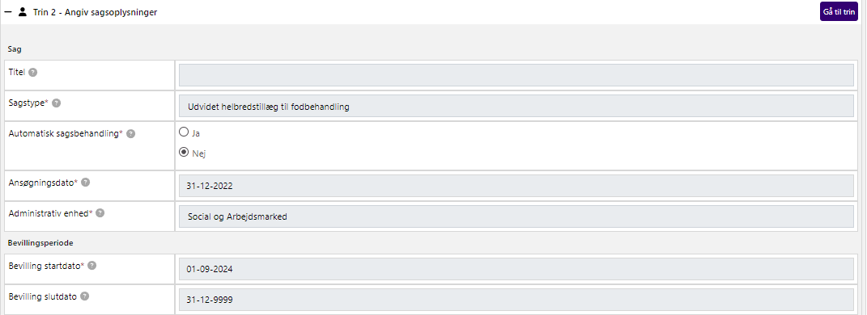
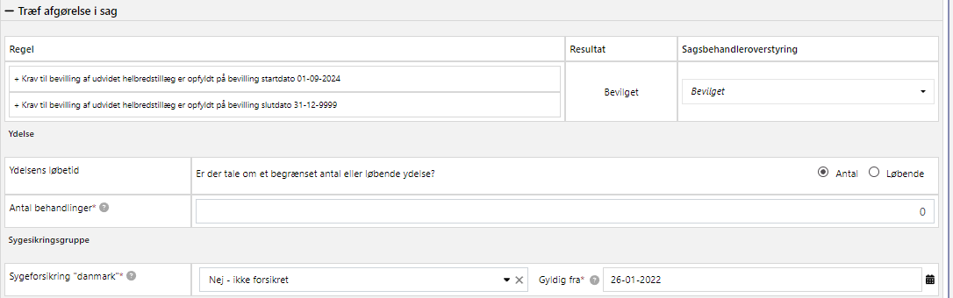
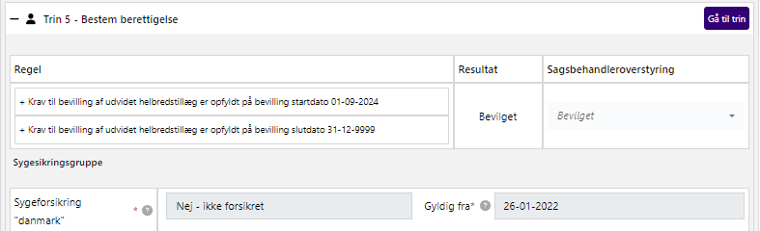
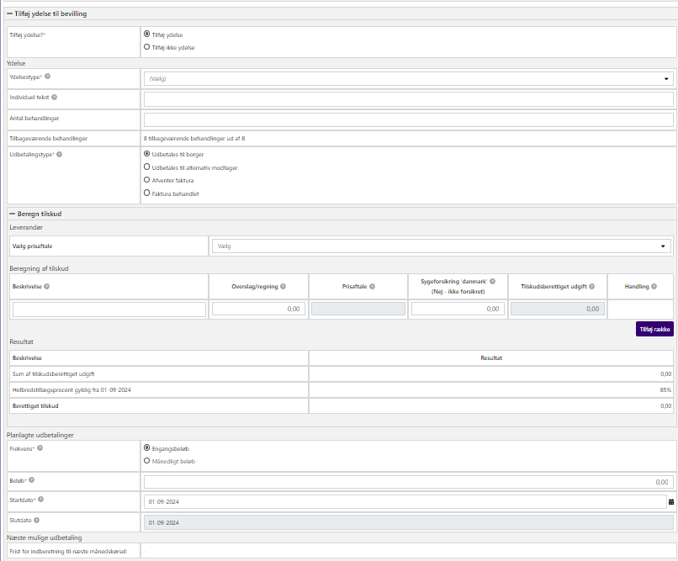
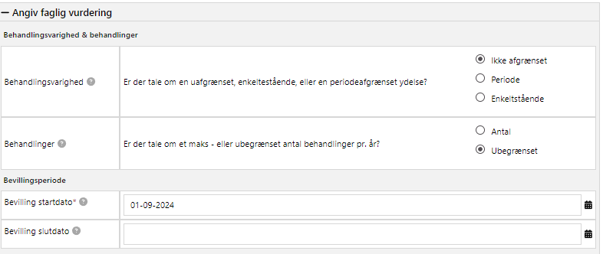
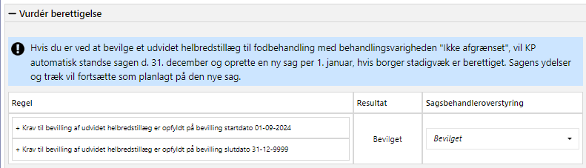
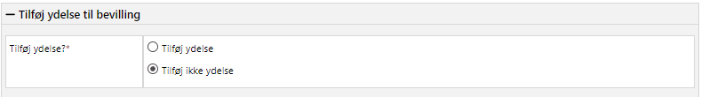
Ny placering i flowet
Fodbehandling
Angiv sagsoplysninger
Angivelse af behandlingsvarighed og evt. antal er flyttet fra ”Træf afgørelse” til et særskilt trin ”Angiv faglig vurdering”.
Derudover introduceres trinet ”Vurder berettigelse” (som ved bevilling af personligt tillæg) for at sondre mellem systemets anbefaling (ud fra personlig tillægsprocent og formue) og den faglige vurdering.
Angiv sagsoplysninger
Træf afgørelse
Træf afgørelse
Tilføj ydelse
Angiv faglig vurdering
Vurder berettigelse
Tilføj ydelse

Slide 28
Ny placering i flowet #2
Bevillingsdatoer
Fodbehandling
Angiv sagsoplysninger
Vær opmærksom på, at bevillingsperioden kan angives to gange i flowet.
I ”Angiv sagsoplysninger” hvormed KP får oplysninger om hvilken periode at bevillingskriterierne skal være opfyldt. Default er nu uden slutdato.
Igen i ”Angiv faglig vurdering”, da overslag fra fodbehandleren kan ændre behandlingsvarigheden. Ved ”Ikke afgrænset” er der ingen slutdato, ved ”Periode” anvendes i udgangspunktet 1 år (kan indstilles).
Bevillingsstartdatoen bliver automatisk overført, så den vil normalt kun skulle udfyldes én gang.
1.
Træf afgørelse
Angiv faglig vurdering
2.
Vurder berettigelse
Tilføj ydelse

Slide 29
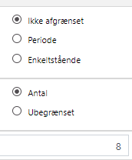
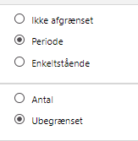
Nye bevillingsbreve
Fodbehandling
Der er lavet et nyt dedikeret bevillingsbrev, der er tilpasset så det svarer til de forskellige måder at bevilge på (”Bevilling – Udvidet helbredstillæg til fodbehandling”). Det gamle bevillingsbrev (”Bevilling – Udvidet helbredstillæg”) kan ikke længere håndtere fødder.
Bevilling | Bevillingsbrev

Slide 30
Release 5.0
25. marts 2024

Slide 31

Erfaringer pt.
Release 5.0
eFaktura i KP falder typisk ud til manuel behandling.
  Vi arbejder på at tilpasse KP, så flere kan blive behandlet automatisk.
  Vi arbejder desuden på anbefalinger til, hvor I kan gå i dialog med jeres behandlere/leverandører ift. deres arbejdsgange. Her er også potentiale for at forøge graden af automatisk behandling
Der har tidligere været spurgt ind til antallet af opfølgningsopgaver ifm. eFaktura jf. KLIK-opgaven ”eFaktura 6”
Erfaringer fra nogle af de kommuner, som har brugt eFaktura over længere tid, er, at det fylder meget lidt

Slide 32

Ibrugtagning af eFaktura
Release 5.0
7-10 kommuner har pt. planlagt at tage eFaktura i brug her efter sommerferien.
Vi nærmer os hermed 17-20 kommuner, der behandler eFaktura i KP.
Husk at kontakt os på KLIK-opgaven ”eFaktura 10”, hvis I ønsker at behandle eFaktura i KP, i den nærmeste fremtid.

Slide 33

Boligstøttedata tilgås nu via KP
Release 5.0
I kan nu hente boligstøttedata via KP (som annonceret ifm. release 5.0).
UDK udstiller og sender ikke længere disse data til jer fra september. I har modtaget sidste gang i medio august.
Du skal være opmærksom på, at I får kommunikeret ovenstående ud til andre relevante parter jf. aftaler I har lavet ifm. KLIK-opgaven ”(Boligstøtte 2) Tilpas jeres arbejdsgange relateret til boligstøttedata i KP”

Slide 34
Kort nyt

Slide 35

Status på ansøgninger fra EGs selvbetjeningsløsning
Kort nyt
UDKAST
Vi har over længere tid samarbejdet med EG, for at I kan modtage digitale ansøgninger fra EGs selvbetjeningsløsninger direkte i KP.
Der har bl.a. være behov for at foretage nogle ændringer på serviceplatformen og i KP, og disse er nu kommet på plads, så EG kan fortsætte arbejdet med integrationen.

Slide 36

Adgang til SF-tele og Extranet lukker (R75-oplysninger)
Kort nyt
SAPA implementerer oplysningerne, så I fremover vil kunne finde dem der. Bemærk at I kan benytte ”Hop til SAPA” fra ”Links” i KP.
I kan se SAPA-webinar for mere information via følgende link: Webinar om omlægning af skattestyrelsens dataadgange-20240524_090014-Mødeoptagelse (Copy) on Vimeo
Spørgsmål ift. ovenstående skal rettes til SAPA@kombit.dk.

Slide 37




Betalbare ydelser opkræves direkte af Netcompany
Kort nyt
Udkast
Indtil nu har I modtaget fakturaer fra Netcompany via KOMBIT
Fra 1. juni 2024 vil fakturaer for betalbare serviceydelser blive sendt til den enkelte kommune fra Netcompany.
Som tidligere vil I fortsat blive orienteret på sagen i Min Support, hvis der er tale om en betalbar ydelse, og I skal fortsat kontakte KOMBIT, hvis I er uenige i betalbarheden.
$
$
$

Slide 38






Vil du (fortsat) modtage nyhedsbrev?
Udkast
1. marts
Jf. GDPR må tilmeldtes mailadresser ikke flyttes til den nye platform!
I skal derfor tilmelde jer igen.
  Tilmeld nyhedsbrev fra Arbejdsmarked og beskæftigelse

Slide 39
Tips

Slide 40
Ret ”Bevilget” til ”Afslag”
Tips
Det er muligt at rette en bevilling fra ”Bevilget” til ”Afslag”.
Det kræver dog, at I tilpasser en datoen i ”Bevilling slut” i processen, til dagen efter den dato, som KP vælger.
Vi har lagt en vejledning på KOMBITs dokumentbibliotek under ”Vejledning mv.” og herefter ”Navigationssedler”: Vejlednings- og uddannelsesmaterialer

Slide 41

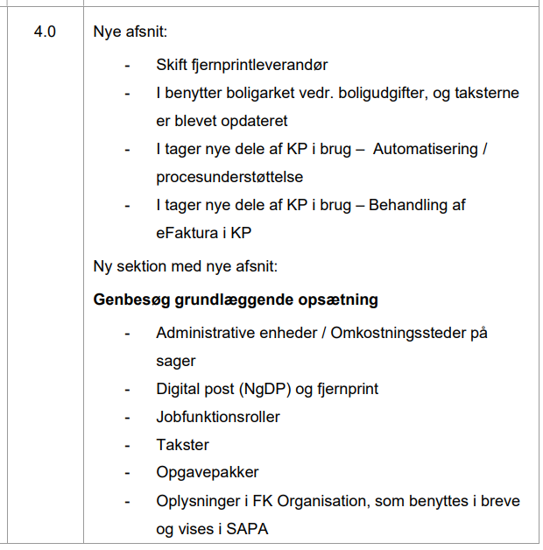
Forvaltningshåndbogen er opdateret
Tips
KPs forvaltningshåndbog kan tilgås fra KOMBITs dokuentbibliotek og fra driftssiden: KP – Forvaltningshåndbog
På vej:
I tager nye dele af KP i brug: Ydelser
Forretningskonstanter => (Genbesøg…)
Institutioner til mellemkommunal afregning (Institutionsoversigt) => (Genbesøg…)

Slide 42
Kendte fejl

Slide 43
KP logger ud for tidligt
Fortsat problem med udløb
Kendte fejl
Adspurgte kommuner oplever ikke længere problemer med for tidlig ”time out”.
Hvis I fortsat oplever problemer med at blive logget ud for tidligt, er det vigtigt, at I melder det ind via Min Support.
Husk at medsende hvem der har oplevet problemet og hvornår
Løst?

Slide 44
Fradrag fra serviceleverandører kan være forsinkede
Kendte fejl
Link til driftsbesked:
”Siden d. 16. juli har der været en fejl i den del af systemet der behandler TF-filer fra serviceleverandører. Fejlen har betydet at nogle af de træk der skulle have være oprettet på baggrund af oplysningerne fra serviceleverandørerne, først er blevet oprettet efter månedskørslen i august.
Disse træk er nu blevet oprettet, men vil desværre først blive trukket i borgernes pension ved næste månedskørsel.
Lister over de påvirkede træk er blevet sendt ud til de berørte kommuner.
Fejlen er nu lokaliseret og der er derfor ingen risiko for at samme fejl opstår igen ved næste måneds månedskørsel.”
Da beløbene kan variere meget, er det besluttet, at der ikke bliver sendt et standardbrev ud fra Netcompanys side til de berørte borgere.
Løst

Slide 45

Post til hjemløse borgere
Kendte fejl
Borgere med ukendt adresse (højt vejnummer) får ikke tilsendt post uanset, om de er tilmeldt digital post eller ej.
Ved henvendelse kan borger få printet brevene direkte fra KP.
Løsning:
Ved højt vejnummer vil KP slå op på CPR, om borger kan modtage digitalt. På den baggrund sender KP digitalt eller sætte retvisende status på brevet.
Der vil være en dags forsinkelse på borgers status på baggrund af opslag i CPR.
Endnu ikke prioriteret til release

Slide 46
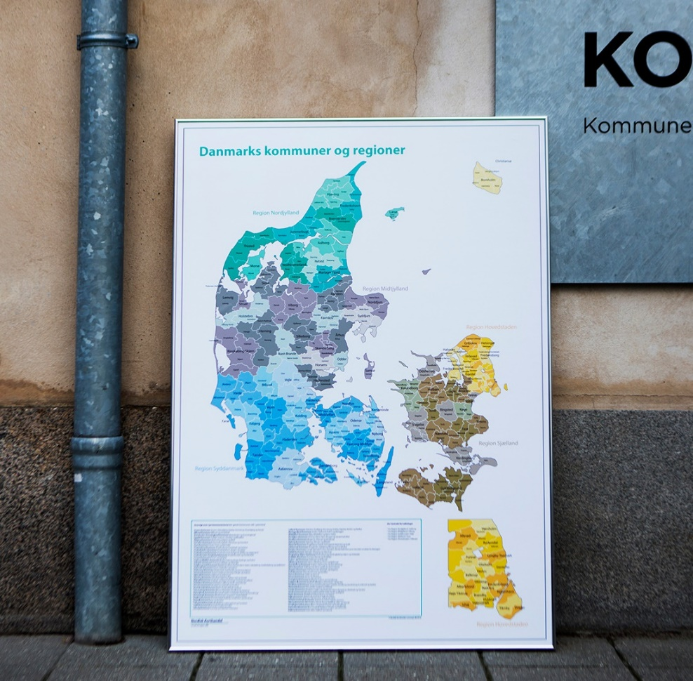
Kendte fejl
UDKAST
Løses til d. 27.6

Slide 47



Problem med at slette planlagte udbetalinger
Kendte fejl
Planlagt udbetaling kan ikke slettes.
Work around = sæt beløb til 0 kr.
Link til driftsbesked
KP
Handlinger
Ret planlagt udbetaling
Slet
Beløb = 0 kr.
Løst

Slide 48
Visningsfejl for indflytningsdato
Kendte fejl
Indflytningsdato vises forkert på personoverblikket, når borger har flere aktive adresser, og når en udenlandsk adresse har den seneste indflytningsdato.
Den rigtige dato kan fortsat ses i historikken/detaljevisningen.
KP
Overblik
Flere aktive adresse + Seneste indflytningsdato er på udenlandsk adresse
--- -- -- --- -- - - -
Adresse
-- - - - -- --- -------
-- ----- -- -- -- -- ---
Indflytningsdato
---- -- ------ - - -
Løst 28.06.23

Slide 49


Visningsfejl for udenlandske adresser
Kendte fejl
I historikken/detaljevisningen for adresse er der yderligere visningsfejl. En del registrerede udenlandske adresser er tomme.
Indflytningsdato udstilles stadig korrekt.
KP
Overblik
--- -- -- --- -- - - -
Adresse
-- - - - -- --- -------
-- ----- -- -- -- -- ---
---- -- ------ - - -
Viser ikke altid hele den udenlandsk adresse. Fx husnr. kan mangle.
Løst 28.06.23

Slide 50
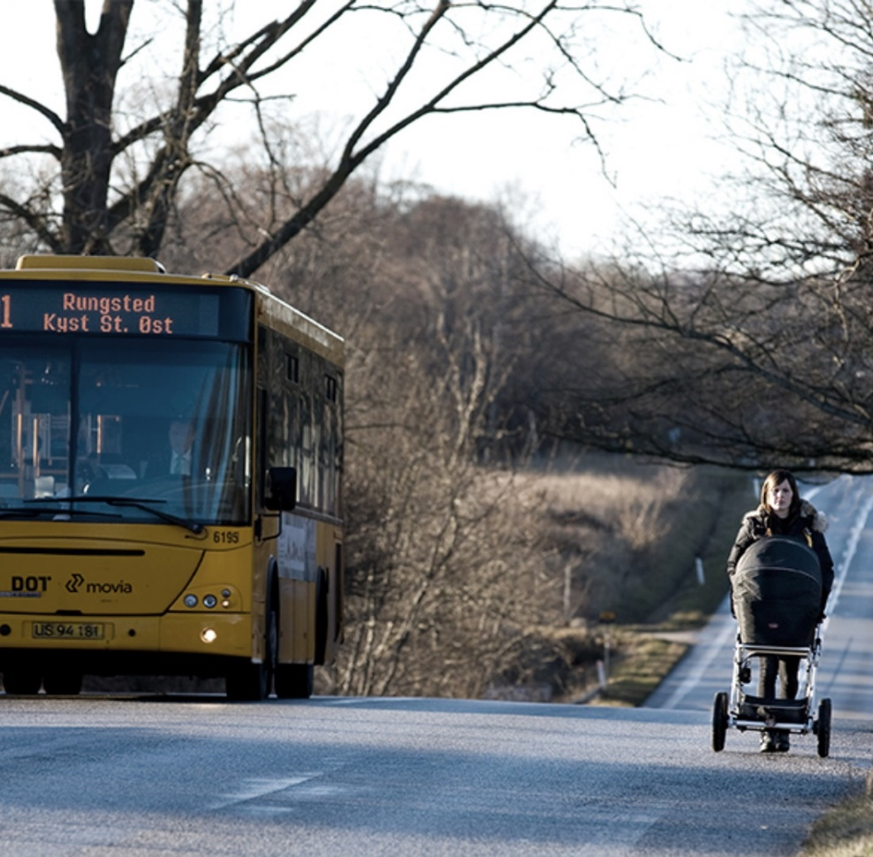

Opret journalnotat kan ikke færdiggøres fra enkeltsagsvisningen
Kendte fejl
Ved klik på handlingsknappen ”Opret journalnotat” fra enkeltsagsvisningen kan KP ikke færdiggør opgaven, når sagen er automatisk valgt af systemet.
Work around: fjern sagen og tilføj igen manuelt.
KP
Enkeltsagsvisning
Handlinger
Opret journalnotat
Automatisk valgt sag
Løst 26.07.23

Slide 51


Slide 52


Spørgsmål til KOMBIT eller andre kommuner?

Slide 53
Hvad sker der på næste statusmøde?

Slide 54

Hvad sker på næste statusmøde?
Da regionsmøder optager store resurser i KP-teamet, laver vi justering for resten af 2024.
Næste spørgetime er planlagt til uge 39 og indkaldelser er sendt.
Vi indkalder til statusmødet i løbet af oktober.
September
Statusmail
Generel spørgetime
Oktober
Statusmail
Generel spørgetime
December
Statusmail
November
Statusmøde
Generel spørgetime
Generel spørgetime

Slide 55
Evaluering
Link til evalueringsspørgeskema

Slide 56
Følgende er primært henvendt KP-systemansvarlig

Slide 57
Status på ansøgninger fra EGs selvbetjeningsløsning

Slide 58
Status
Status på ansøgninger fra EGs selvbetjeningsløsning
Vi har over længere tid samarbejdet med EG om at få åbnet op for modtagelse af digitale ansøgninger fra EGs digitale selvbetjeningsløsninger til KP.
Der har bl.a. være behov for at foretage nogle ændringer på serviceplatformen og i KP, og disse er nu kommet på plads, så EG kan fortsætte arbejdet med integrationen.

Slide 59
(PL 12) Placér og igangsæt opgave vedr. korrektion af historiske refusionsafregninger

Slide 60

Status
Lister og webinar
PL 12
Lister blev leveret via Min Support mandag eftermiddag.
Webinar målrettet medarbejdere, der skal arbejde med listerne:
  Afhold torsdag i sidste uge (Optagelse på dokumentbiblioteket)
  Samme i uge 20.

Slide 61
Status på driften

Slide 62
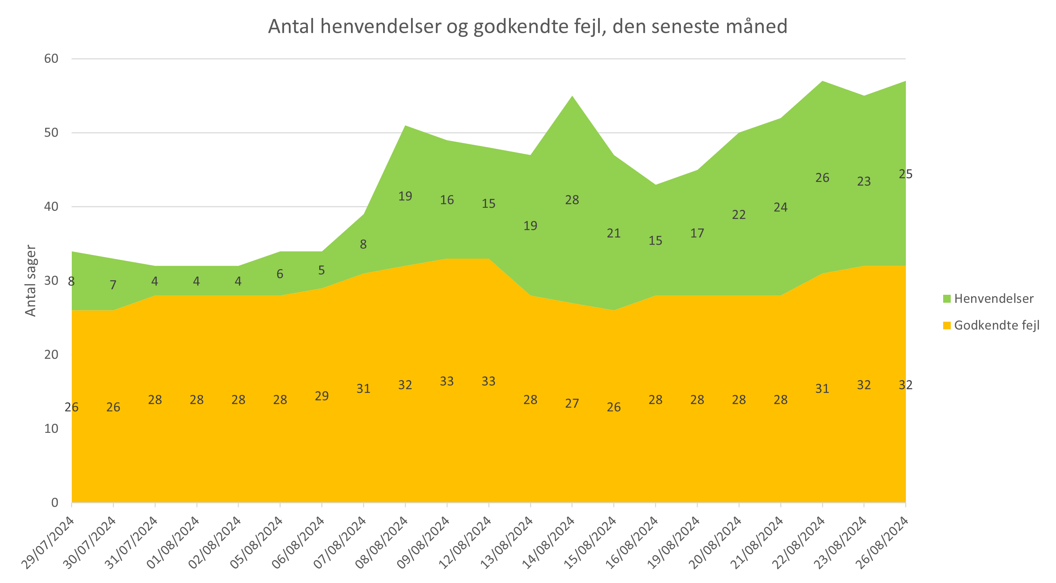
Henvendelser og godkendte fejl
Status på driften

Slide 63
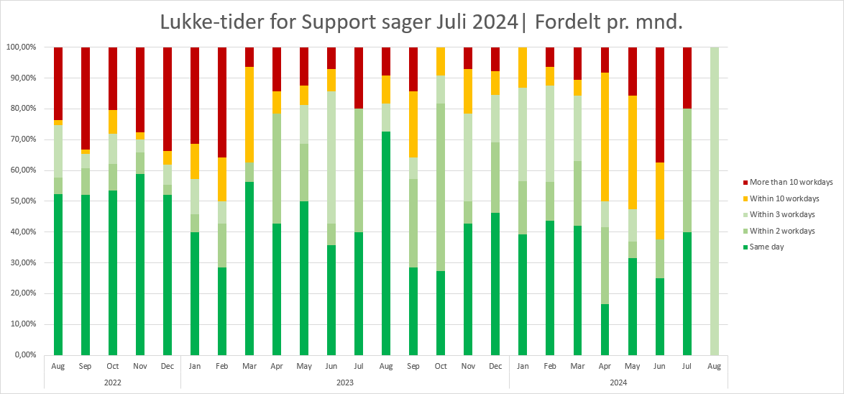
Supportsager
Status på driften

Slide 64
Tak for i dag
Link til evalueringsspørgeskema

